Slide 1
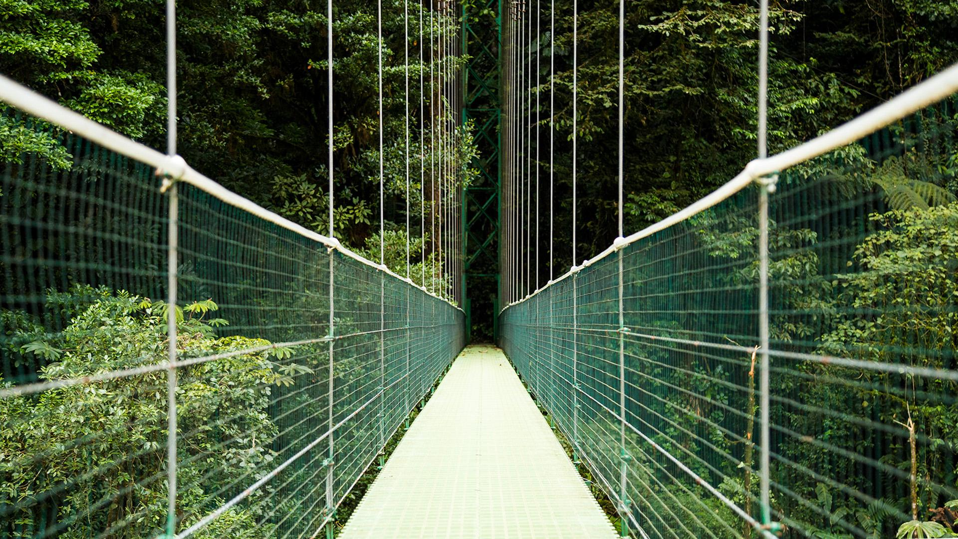
TROUVONS L’ ARBRE
GREEN TEAM

Slide 2
SOMMAIRE
01
02
03
04
INTRODUCTION
CHOIX TECHNOLOGIES
Contexte et Problématique
Open-sources
SOLUTION
CONCLUSION
Description des Algorithmes
Remerciement et Contacts

Slide 3
80 ans Moyenne de vie d’un arbre !

Slide 4
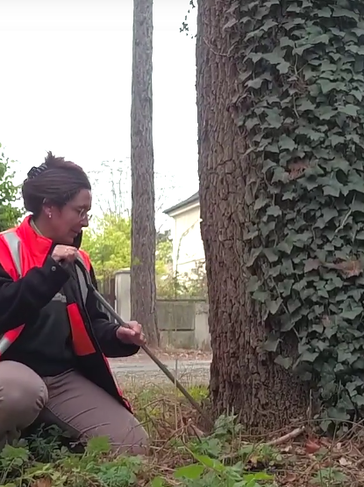
Camille : Responsable de diagnostic sanitaire des arbres dans la ville Courbevoie
Aidons là en passant à un langage naturel

Slide 5
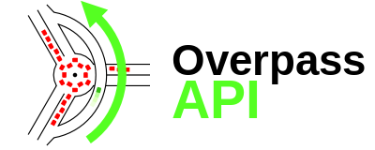


TECHNOLOGIES

Slide 6
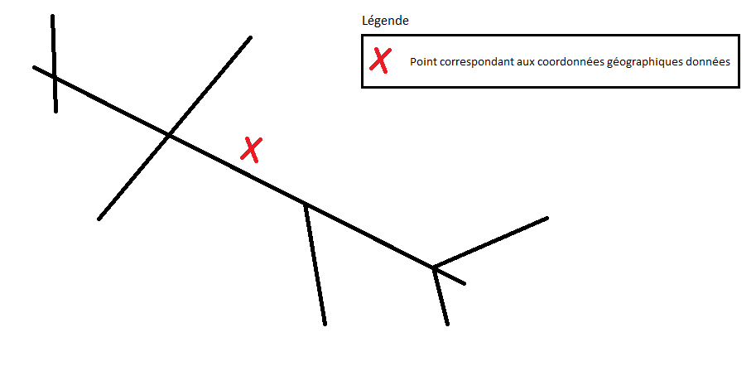
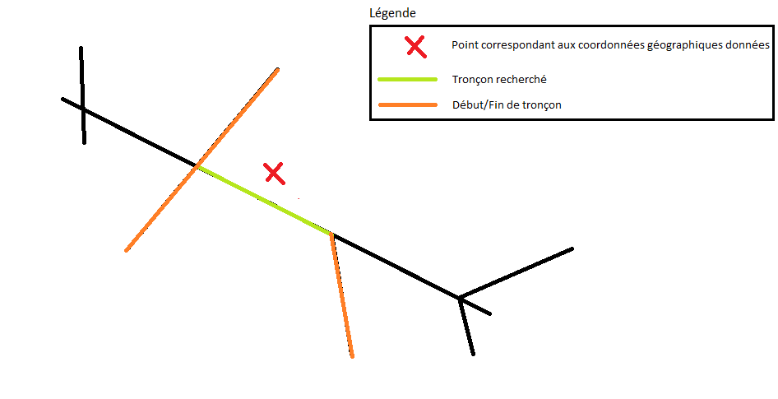
Objectif 1
Entrée - Sortie

Slide 7
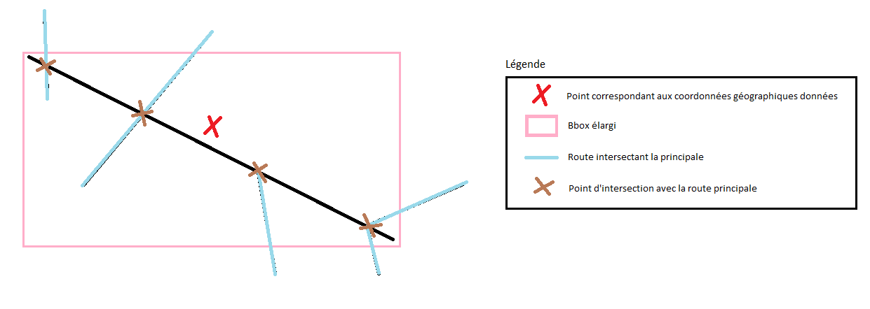
Objectif 1
Fonctionnement

Slide 8
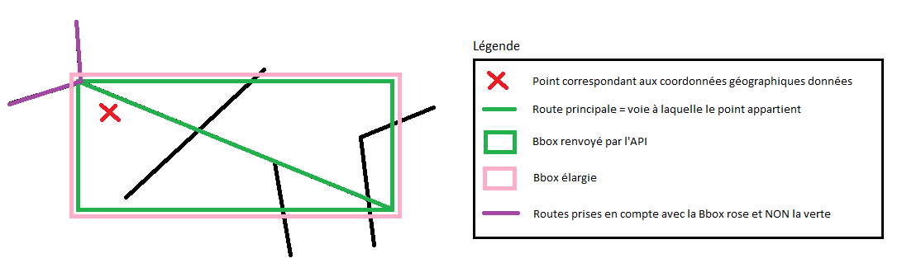
Objectif 1
Intérêt de l’élargissement de la bbox

Slide 9
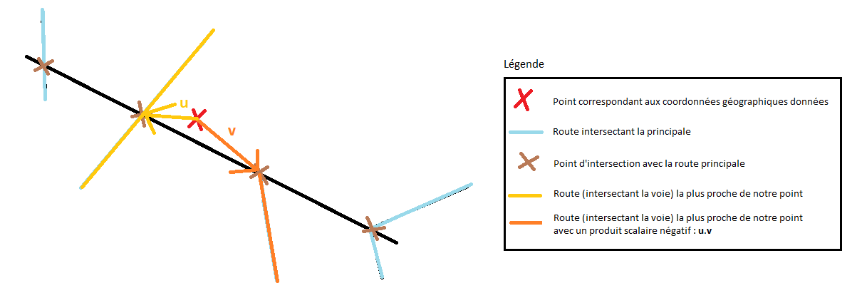
Objectif 1
Résultat

Slide 10
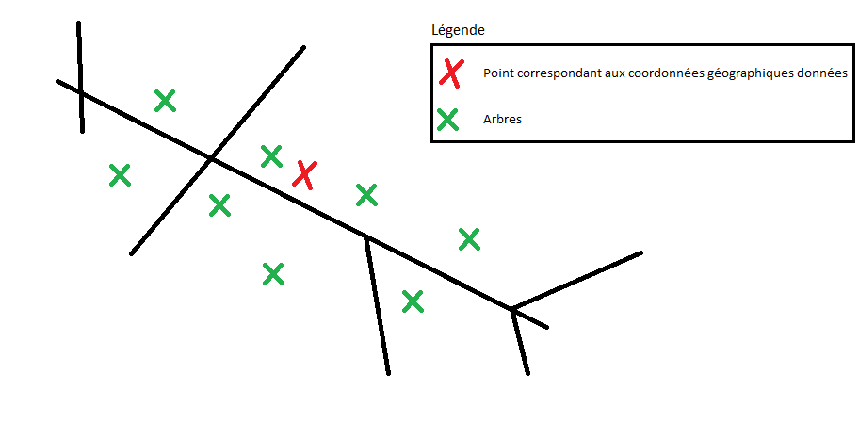
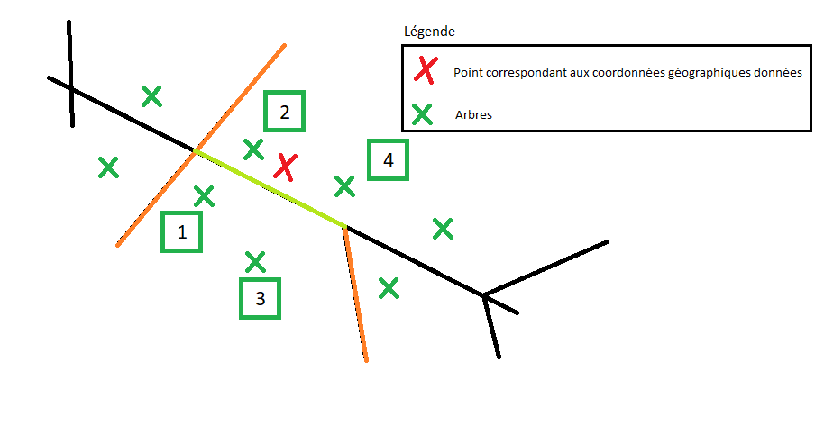
Objectif 2
Entrée - Sortie

Slide 11
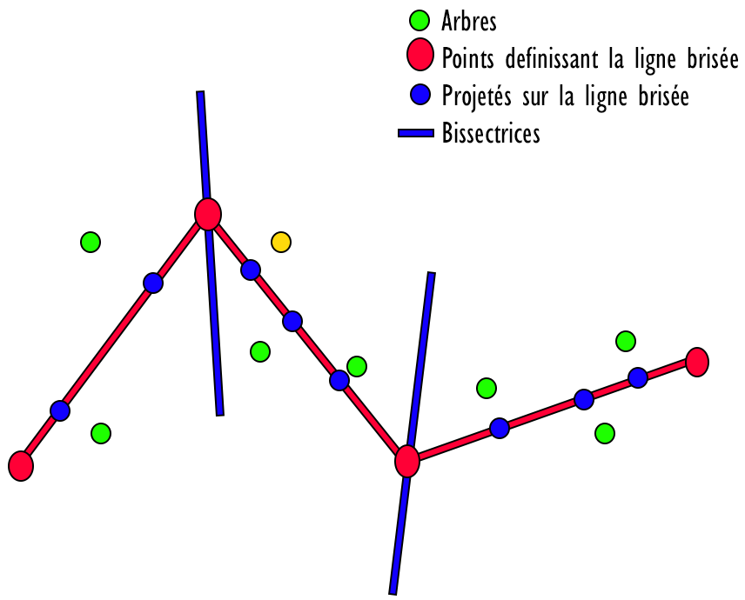
Objectif 2
Fonctionnement

Slide 12
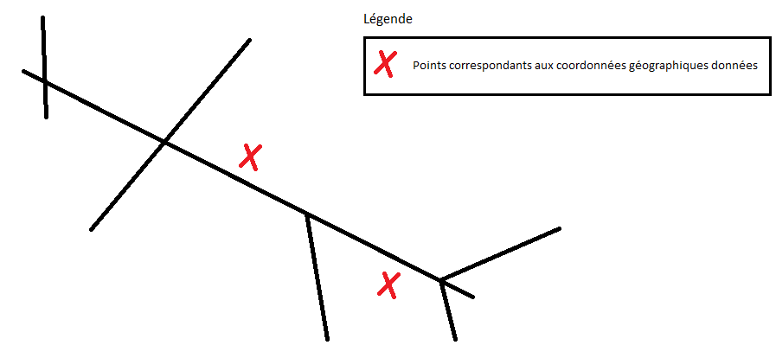
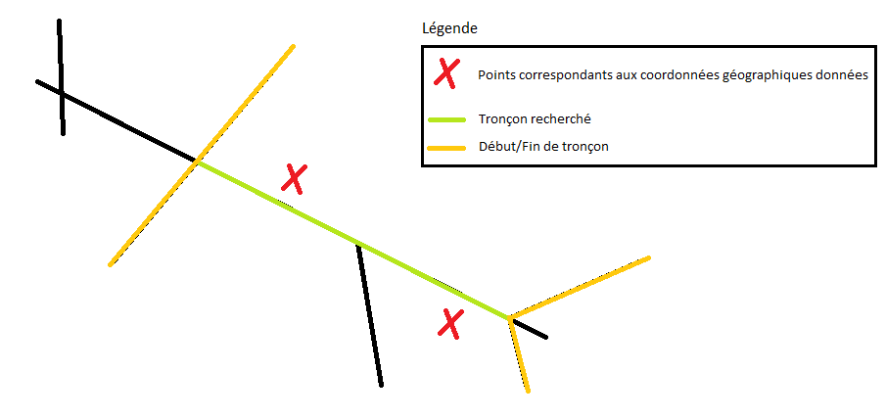
Objectif 3
Entrée - Sortie

Slide 13
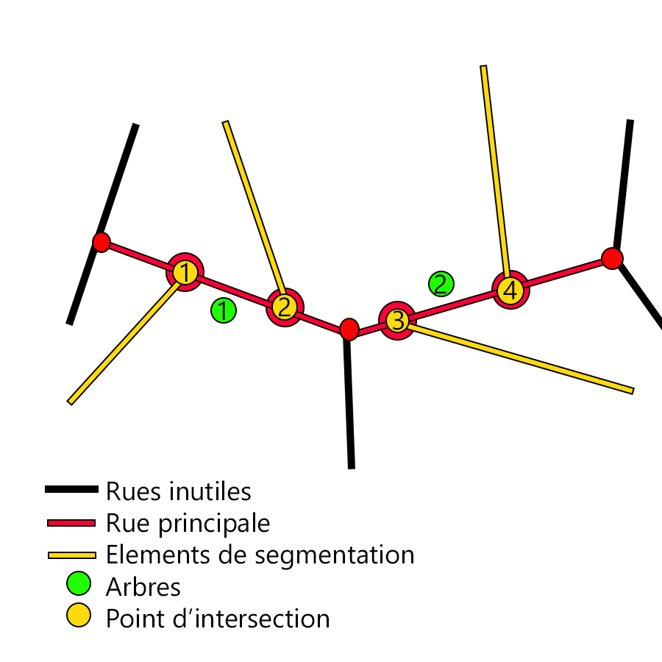
Objectif 3
Fonctionnement

Slide 14
MERCI POUR VOTRE ATTENTION
QUESTIONS?
Nos contacts :
Bashir Abdelwahed, Télécom Paris, bashir.abdel.wahed@hotmail.com
Loris Berniot, CentraleSupélec, loris.berniot@student-cs.fr
Paul Dufresne, CentraleSupélec, paul.dufresne@student-cs.fr
Soukaina Lidam, CentraleSupélec, soukaina.lidam@student-cs.fr

